Slide 1





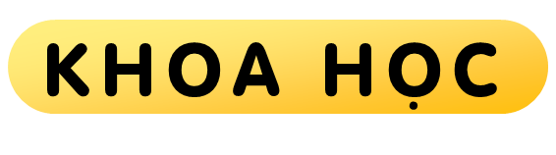

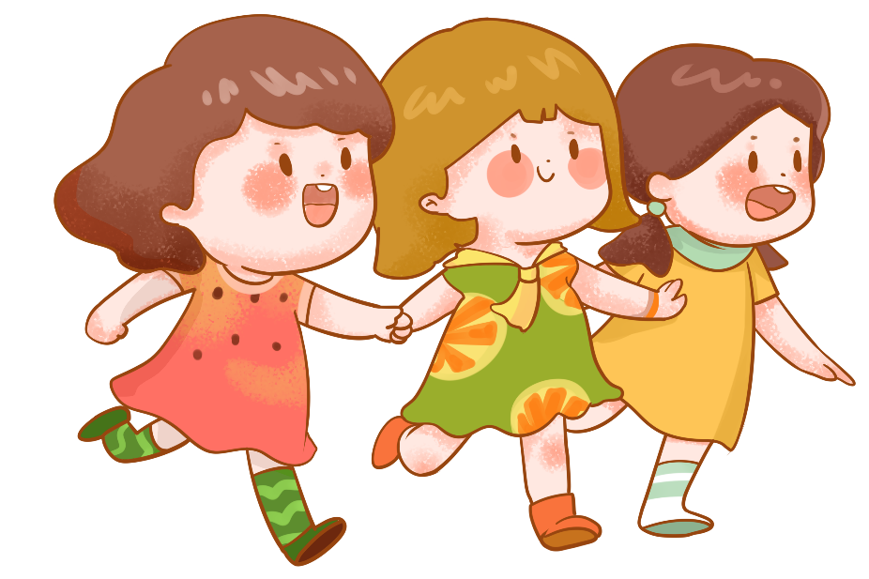
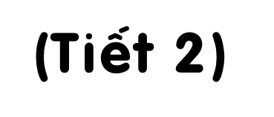

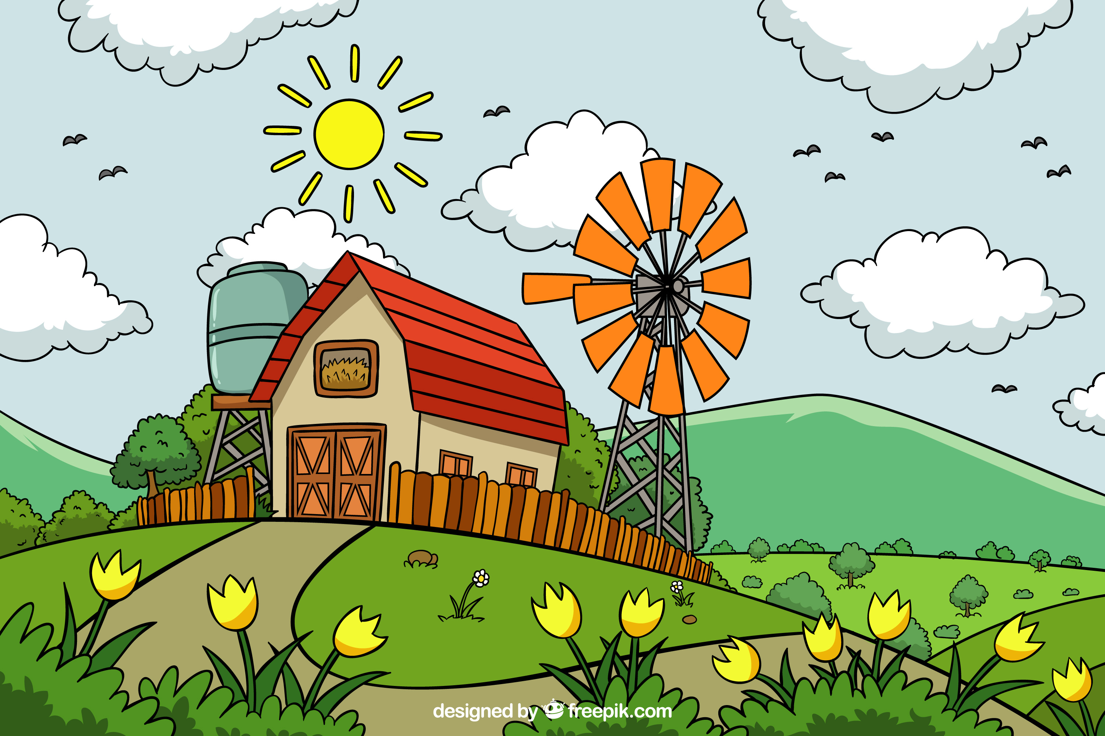

Slide 2


Slide 3
Em hãy nghe bài hát sau và trả lời câu hỏi: Nhờ đâu mà những chiếc thuyền giấy của các bạn nhỏ có thể đi đến bao miền?

Slide 4

Notes:
https://www.youtube.com/watch?v=X0FGDnkyttY

Slide 5
Nhờ đâu mà những chiếc thuyền giấy của các bạn nhỏ có thể đi đến bao miền?
Những chiếc thuyền giấy có thể đi đến bao miền là nhờ năng lượng của nước chảy và năng lượng của gió thổi.

Slide 6


Slide 7


Slide 8
Hoạt động 1: Tìm hiểu một số việc sử dụng các nguồn năng lượng trong cuộc sống

Slide 9
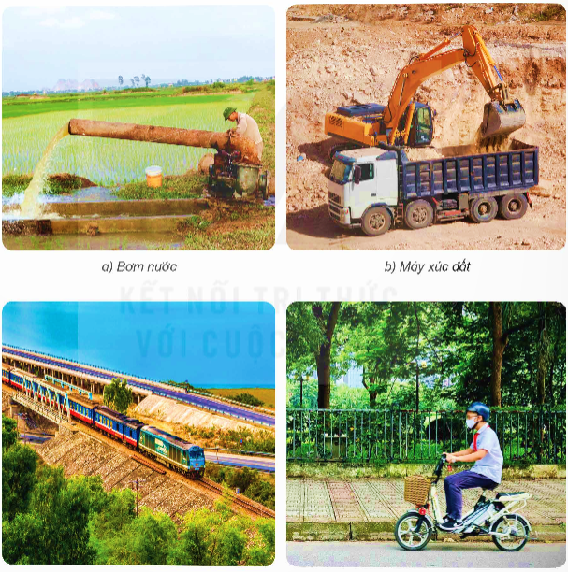
Quan sát hình 2, cho biết có những nguồn năng lượng nào được sử dụng và sử dụng để làm gì trong hoạt động ở mỗi hình.

Slide 10



Slide 11
Máy bơm sử dụng dầu đi-ê-den để bơm nước.
Máy xúc đất sử dụng dầu đi-ê-den để máy hoạt động, nâng tay cần gàu xúc đất,...

Slide 12
Tàu hỏa sử dụng dầu đi-ê-den để chạy động cơ đốt trong giúp tàu chuyển động.
Xe đạp điện sử dụng điện lấy từ
ắc-quy làm xe đạp chuyển động.

Slide 13
Các nguồn năng lượng được lấy từ tự nhiên: năng lượng mặt trời, gió, nước chảy,...
Trong các nguồn năng lượng em biết, năng lượng nào được lấy từ tự nhiên? Năng lượng nào do con người tạo ra?
Năng lượng do con người tạo ra: điện.

Slide 14
Hoạt động 2: Tìm hiểu việc sử dụng năng lượng ở gia đình

Slide 15

Trình bày việc sử dụng năng lượng
ở gia đình em theo gợi ý:
Nêu những nguồn năng lượng gia đình em sử dụng hằng ngày.
Mỗi nguồn năng lượng đó được
sử dụng vào việc gì?

Slide 16
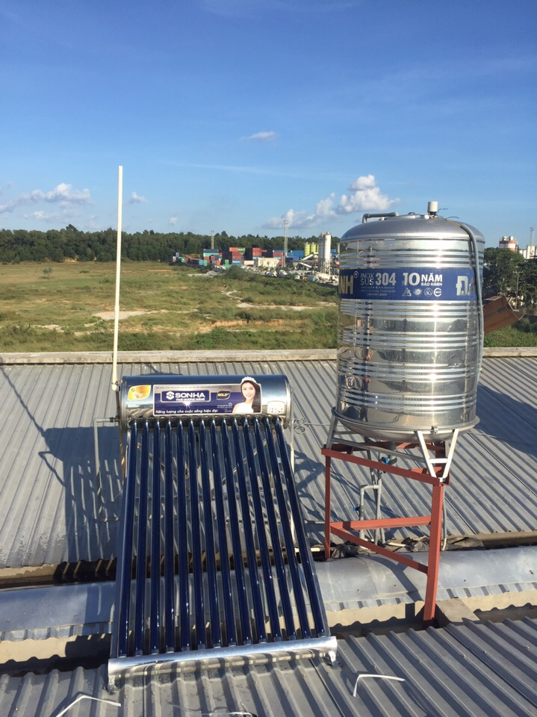
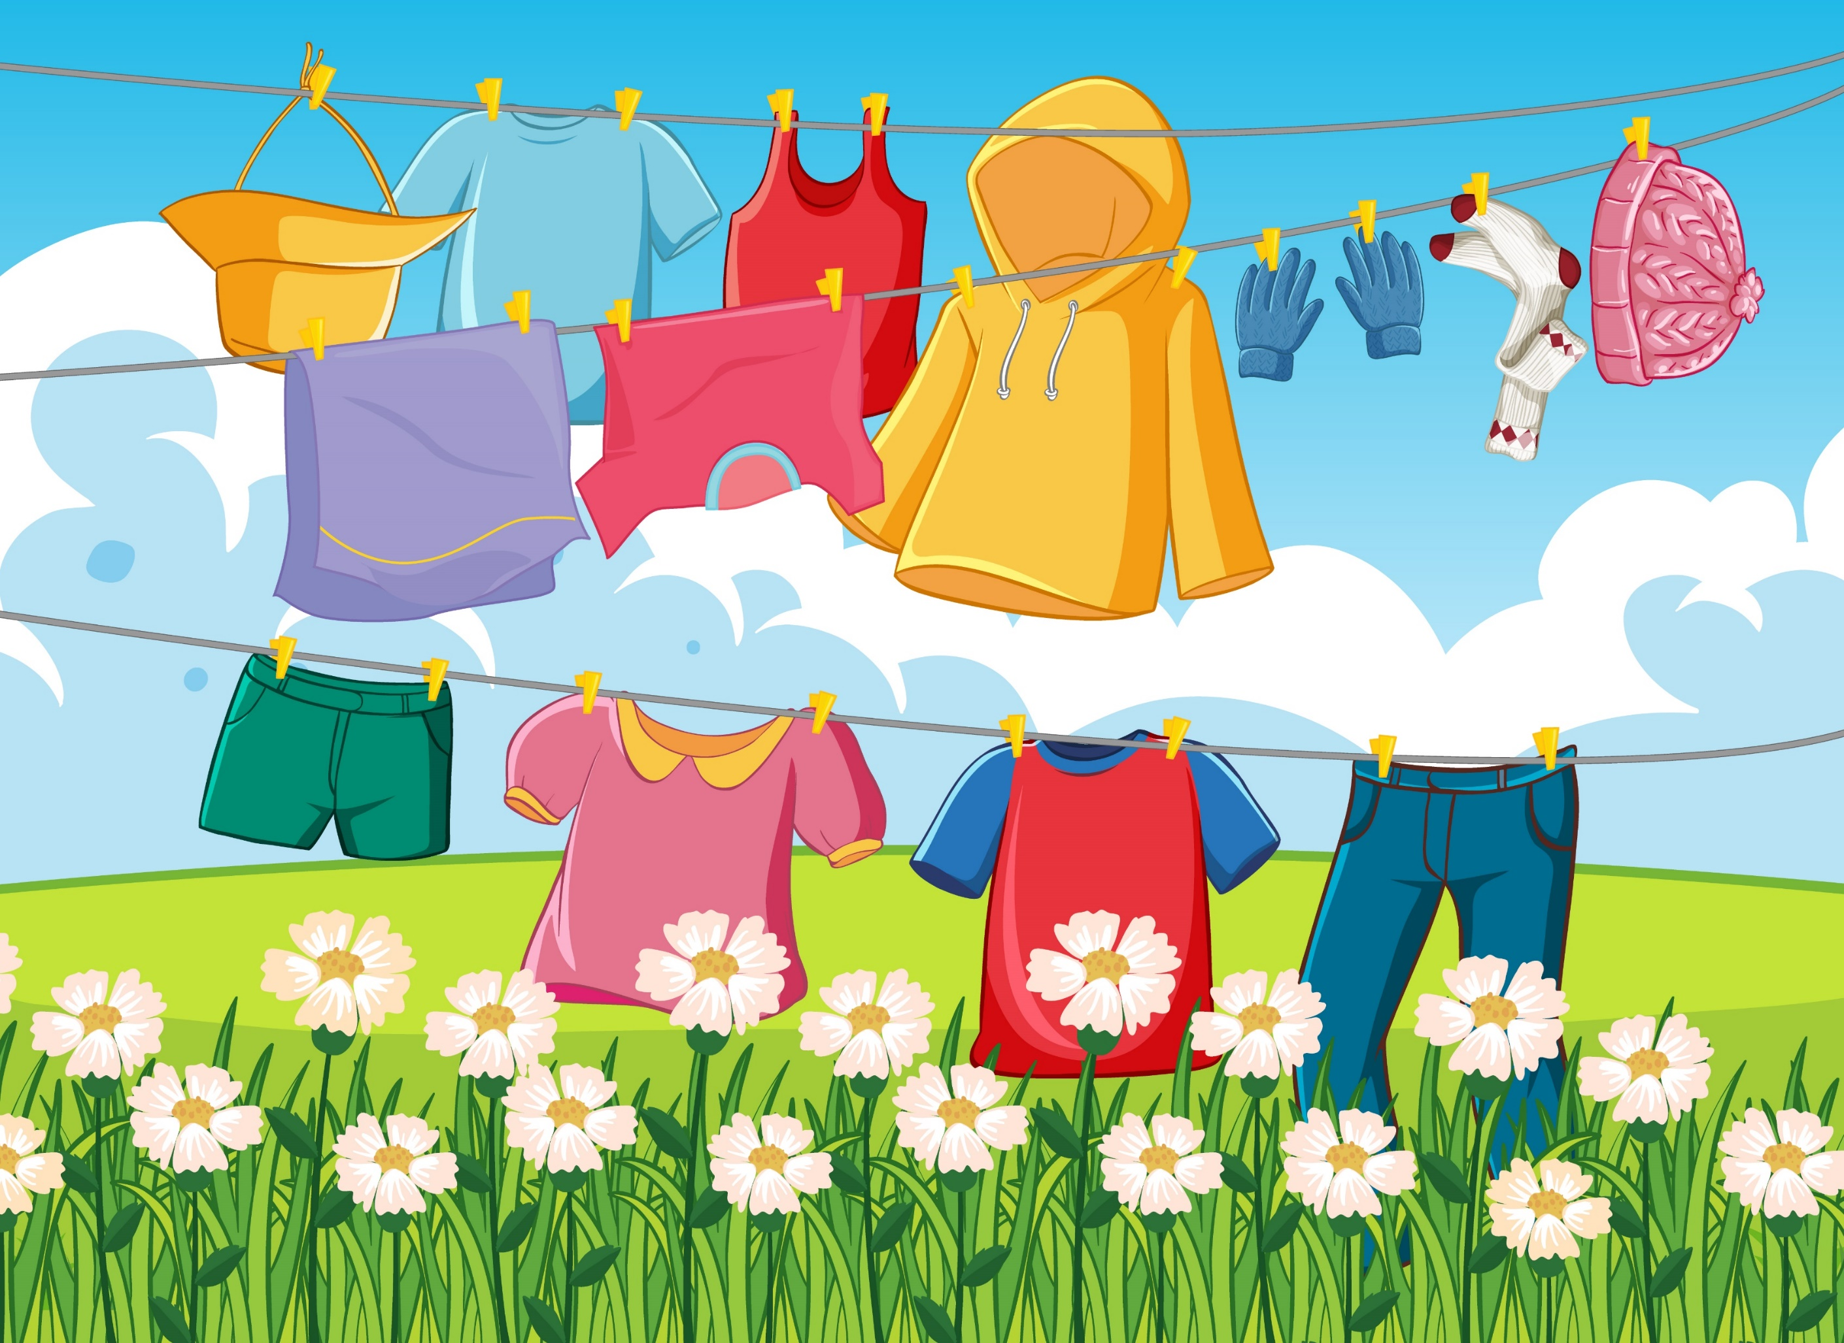
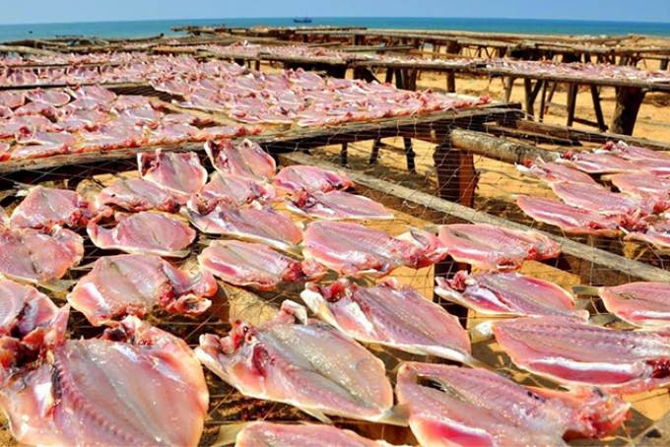
Năng lượng mặt trời
Để phơi khô thực phẩm
Làm nóng nước
Phơi quần áo

Slide 17
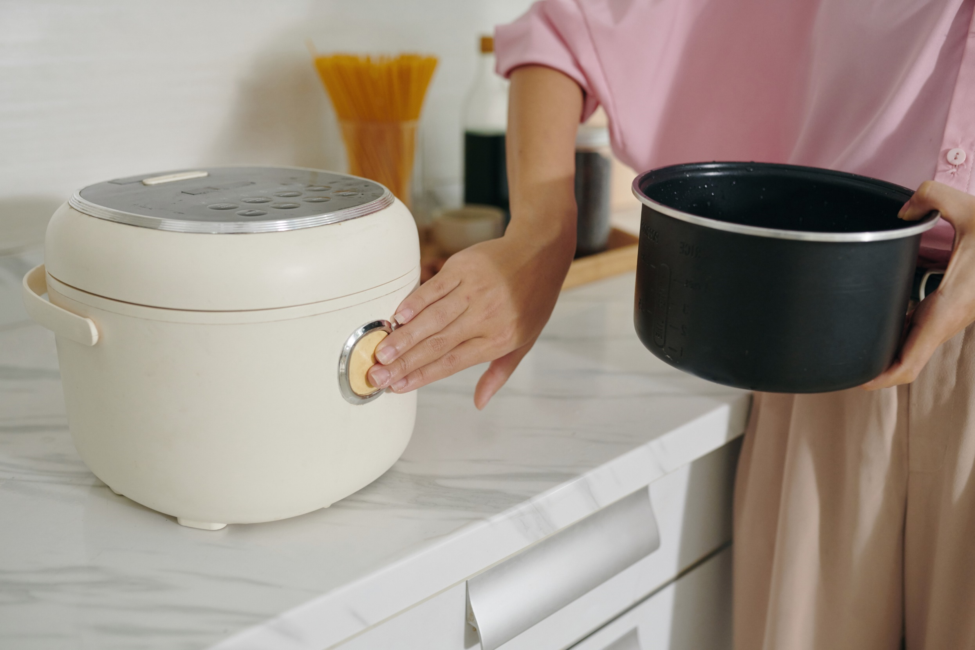

Năng lượng điện
Nấu ăn
Thắp sáng

Slide 18
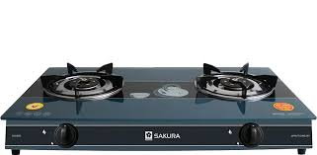
Năng lượng
nhiên liệu
Nấu ăn bằng bếp ga

Slide 19

- Một số nguồn năng lượng thường sử dụng trong cuộc sống hằng ngày: năng lượng điện, năng lượng gió; năng lượng mặt trời; năng lượng nước chảy,...
- Trong cuộc sống hằng ngày, con người sử dụng năng lượng để thắp sáng, đun nấu, hoạt động vui chơi, chạy các máy móc trong sản xuất và trong các phương tiện giao thông....

Slide 20


Slide 21
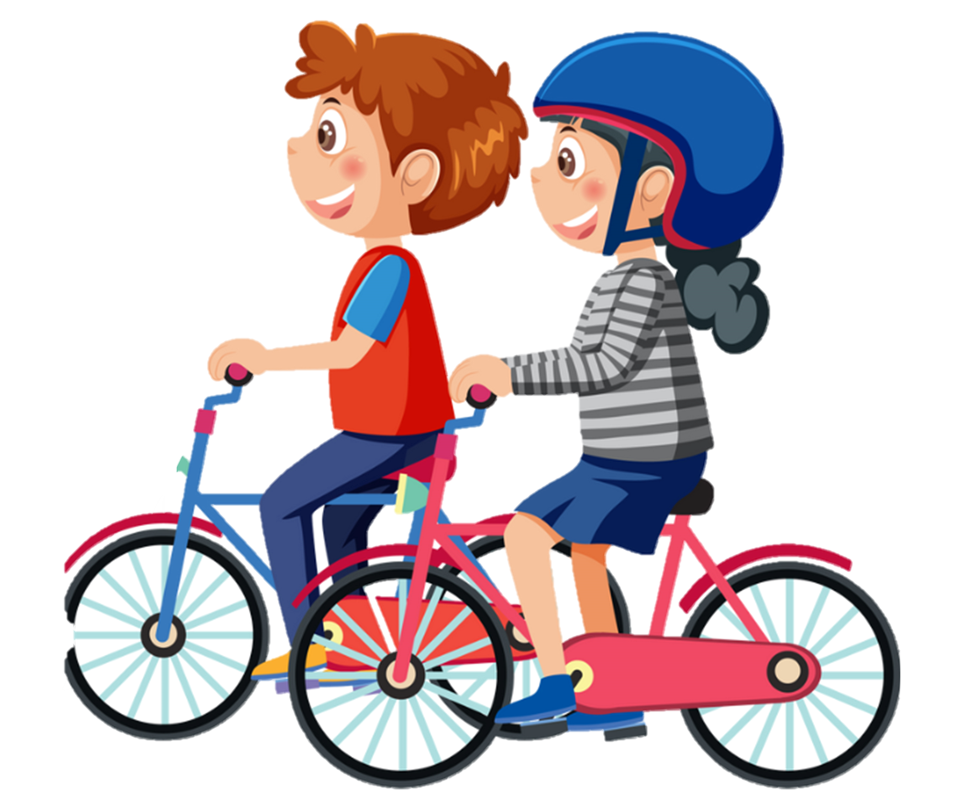
Khi đạp xe nhanh trong khoảng 30 phút, em cảm thấy thế nào? Nguồn năng lượng nào làm cho xe đạp chuyển động? Năng lượng của em được lấy từ đâu?
1
Khi đạp xe nhanh trong khoảng 30 phút, em cảm thấy mệt mỏi. Nguồn năng lượng làm cho xe đạp chuyển động là năng lượng cơ học được truyền từ chân em thông qua bánh xe. Năng lượng của em được lấy từ thức ăn và nước em tiêu hóa, biến thành năng lượng cần thiết cho cơ thể vận động.

Slide 22
Khi đạp xe xuôi theo chiều gió, em sẽ thấy mất ít sức hơn khi đạp xe ngược chiều gió. Nguồn năng lượng nào đã ảnh hưởng đến việc đạp xe của em?
2
Khi đạp xe xuôi theo chiều gió, em cảm thấy mất ít sức hơn do có sự hỗ trợ từ lực đẩy của gió phía sau, giúp giảm phần cản trở và tạo ra sức đẩy. Nguồn năng lượng từ gió tạo ra lực đẩy làm giảm áp lực không khí.

Slide 23

Ngoài những nguồn năng lượng thông dụng, con người đang hướng tới khai thác và sử dụng thêm những nguồn năng lượng có sẵn trong tự nhiên như năng lượng thủy triều, năng lượng sinh khối (năng lượng thu được từ quá trình phân hủy thực vật, gỗ rơm, rác và chất thải),...

Slide 24

Notes:
https://www.youtube.com/watch?v=174YNDUNSwc

Slide 25

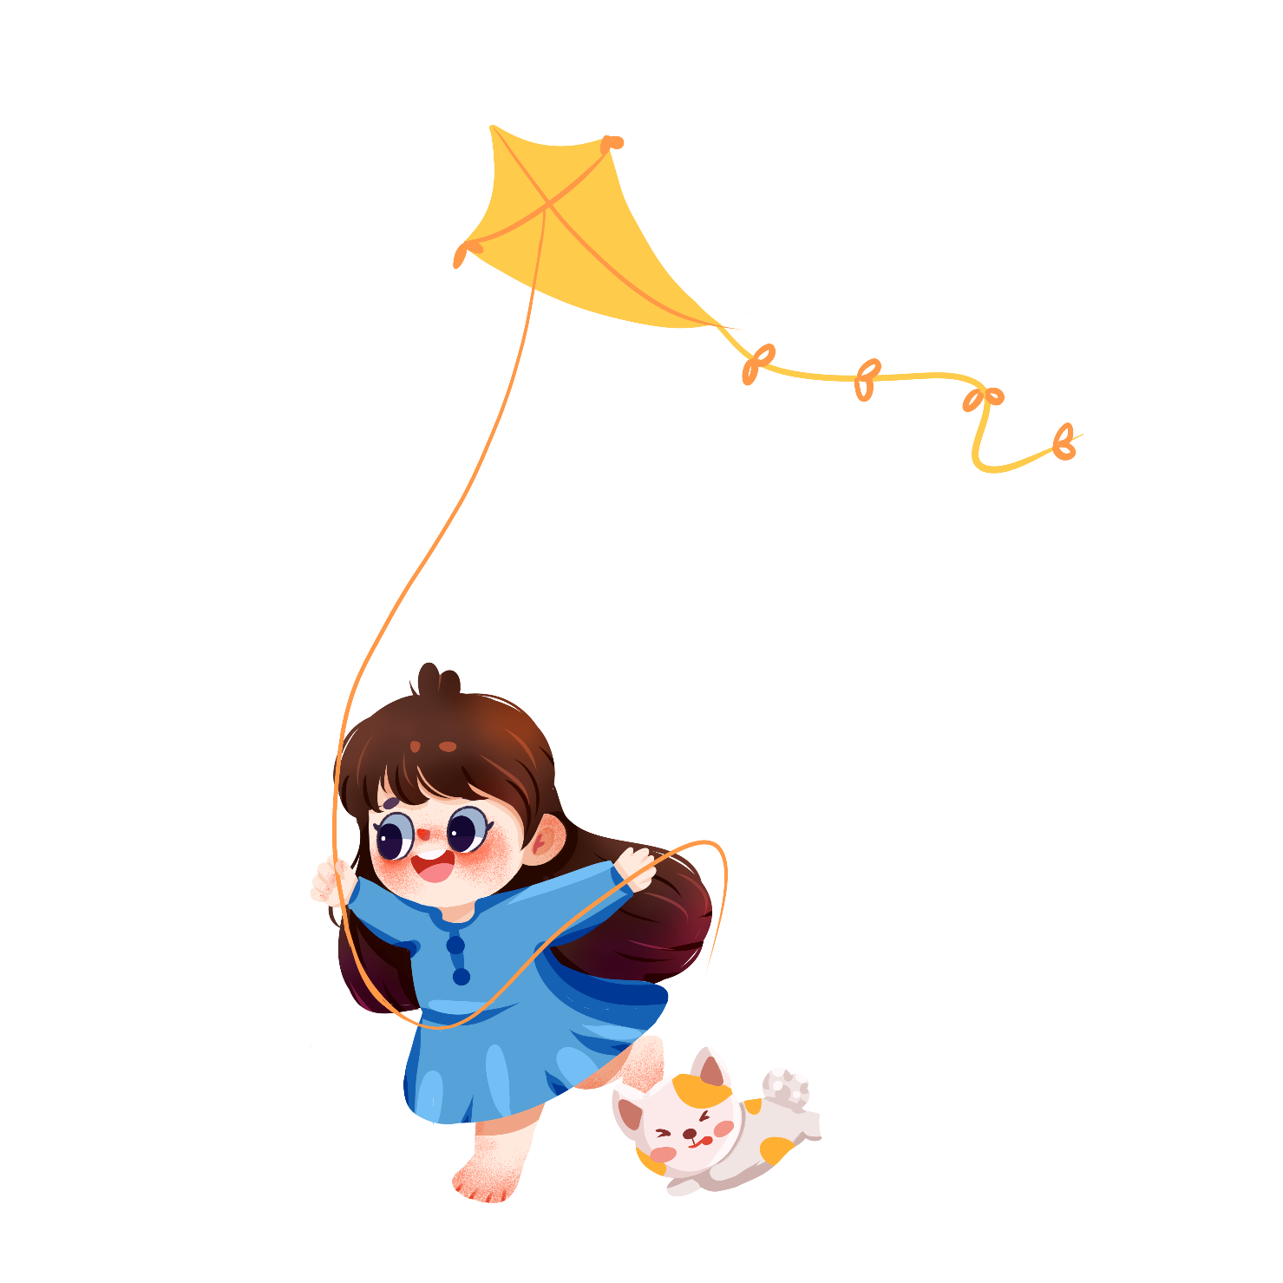
Chia sẻ bài học với người thân.
Chuẩn bị bài học mới.

Slide 26

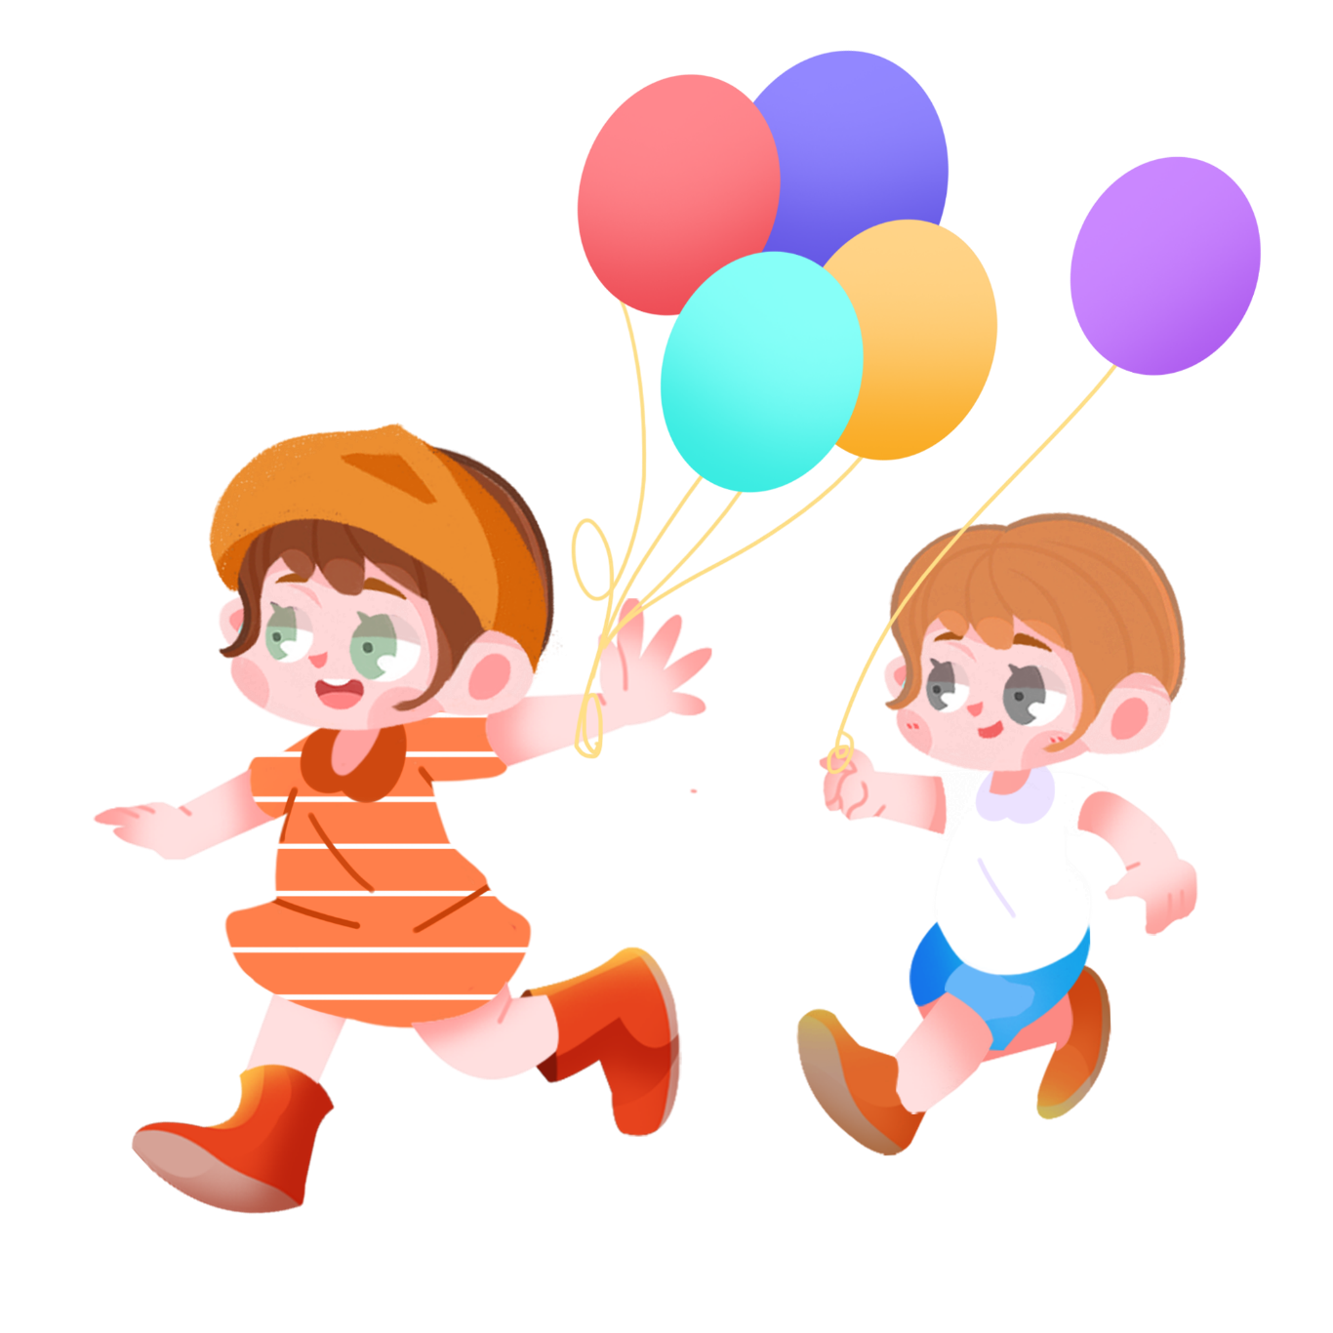
KHOA HỌC

